Slide 1
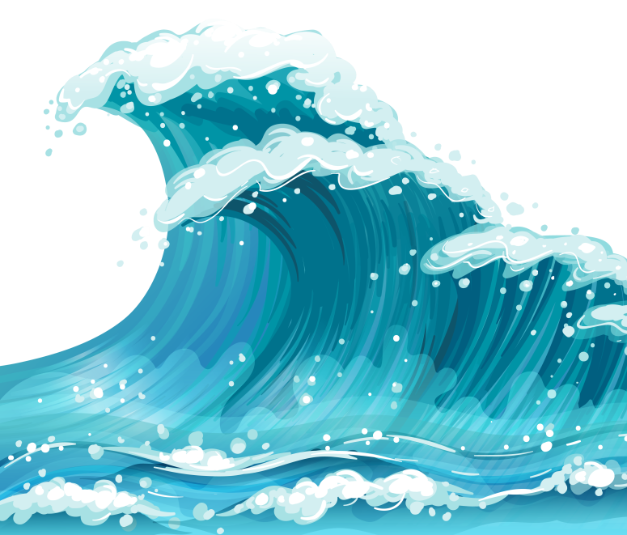
Филиал МБДОУ – детского сада
комбинированного вида «Надежда»
детский сад № 461
г. Екатеринбург,
Орджоникидзевский район, пр. Космонавтов, 74 а
Растем вместе
информационный журнал для родителей
в новой редакции
Тема номера:
РЕКИ, МОРЯ,ОЗЕРА
Что рассказывать детям о водоемах?
Реки
Моря
Родники
Озеро и пруд
Вопросы для совместного обсуждения
Правила для сохранения водоемов
Послушай сказку

Slide 2
Уважаемые родители!
Давайте расскажем детям
о водоемах! Для вас это возможность не только больше пообщаться с ребенком, поведать ему интересные факты о водоемах, почитать сказки, посмотреть познавательные мультфильмы,
но и прекрасная возможность ненадолго вернуться
в счастливое детство!

Slide 5
Что рассказать детям о водоемах?
Вода есть в морях, океанах, реках, прудах, ручьях и родниках. Все это – водоемы. Водоемы – хранилища воды на земле Самые большие водоемы на земле – это океаны и моря . Вода всё время перетекает из морей в океаны, из океанов в моря. А с поверхности земли в окружающие ее моря и океаны стекают сотни больших и маленьких рек. Реки питаются водой ледников, болот.

Slide 6
Моря
Морская вода содержит много различных солей, например, солей йода, которые вырабатываются водорослями и приносят большую пользу человеческому организму. Часто простуженным людям врачи советуют ездить на море, для того, чтобы купаться в морской воде. Полоскать ею горло, принимать ванны из морской воды. После поездок на море люди или совсем перестают болеть, или заболевают гораздо реже: так укрепляет организм морская вода.

Slide 7
Почему вода в море соленая

Slide 8
Реки
Любая река начинается с ручейка, вытекающего из-под горы или из озера, из ключей и родников, бьющих из-под земли. Начало реки называется ИСТОК. (повторить новое слово вместе). Сбегая под уклон, река вбирает в себя дождевую воду, другие ручьи и потоки и становится всё больше. Большинство рек течет к морю, выбирая обычно наименее трудный, но извилистый путь. Некоторые реки перед морем разделяются на несколько
речушек. Такое место называется ДЕЛЬТА реки (повторить новое слово вместе). Место, где река впадает в море, называется УСТЬЕ реки (повторить новое слово всем вместе).

Slide 9
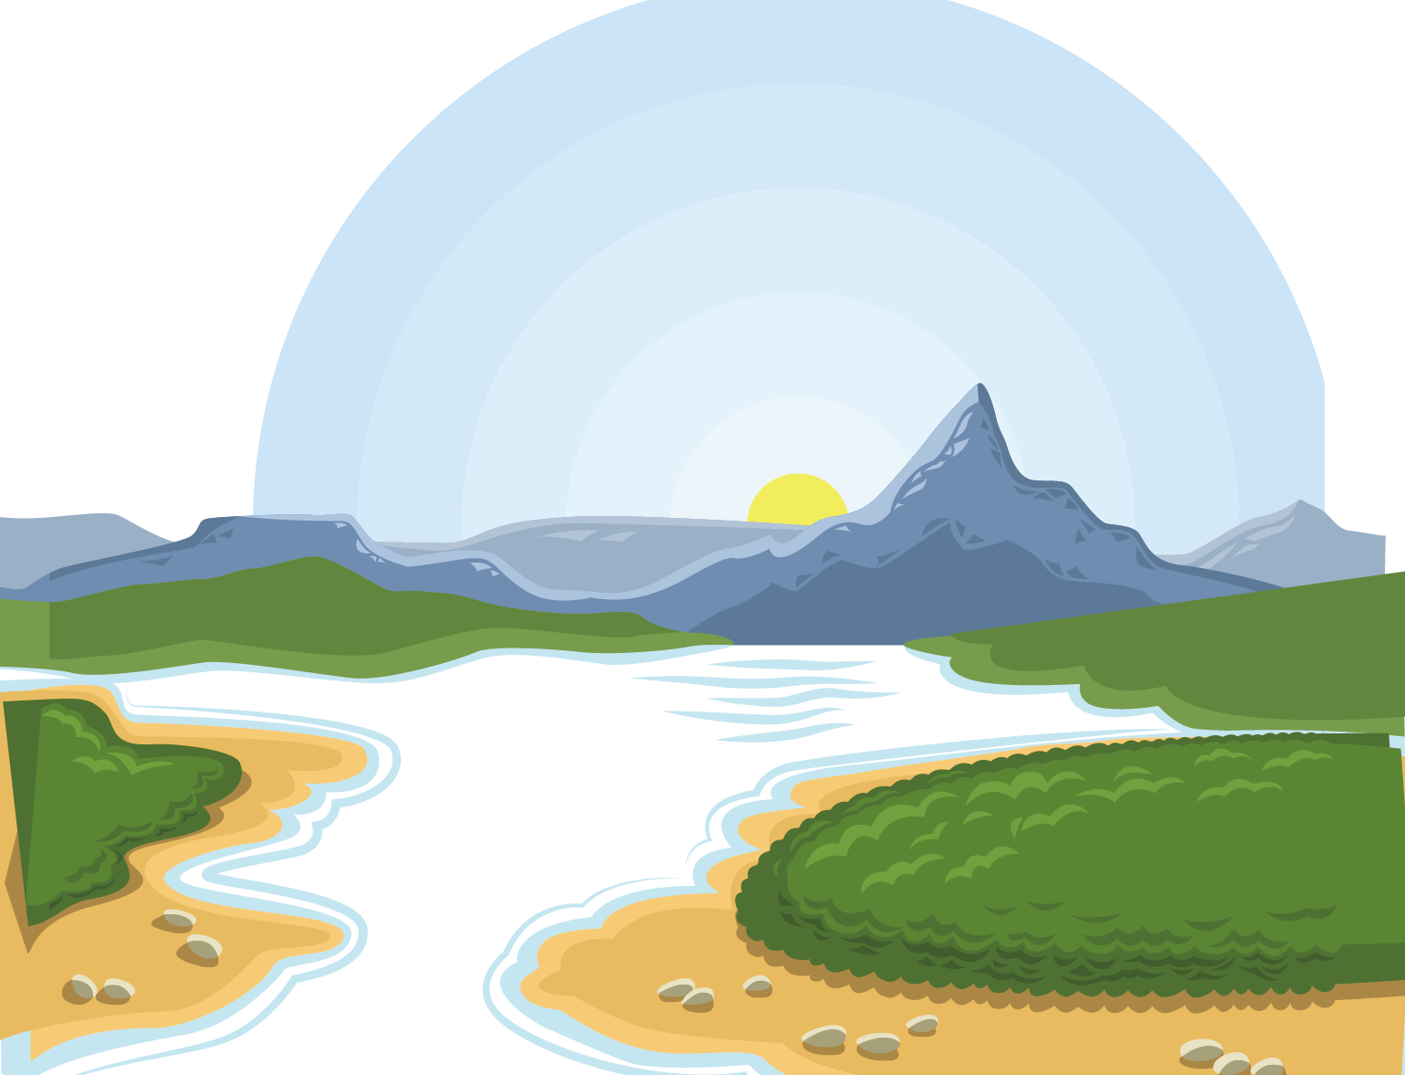
Образование горной реки, дельта и устье реки
Строение реки

Slide 10
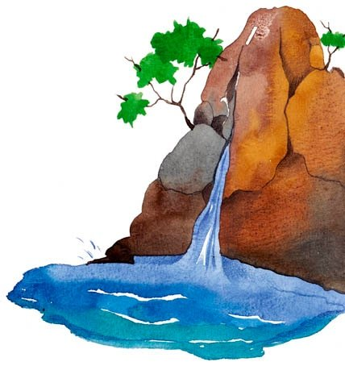
Сказка про родник

Slide 11
Родники
Вода не всегда течет по поверхности Земли. Иногда река прокладывает себе русло под землей и пополняет подводные озёра. Оттуда вода часто поднимается на поверхность земли через тонкие каналы и образует родники. Вода в родниках всегда очень чистая пресная, пригодная для питья. А вот морская вода – солёная. И для питья не годится.
Речная вода называется пресной, потому что в ней нет такого количества соли, как в морской. После очистки она попадает в наши квартиры через водопроводные краны. Этой водой мы моемся, из неё готовим супы, ею завариваем чай.

Slide 12
Озеро и пруд
Еще есть один красивый водоем, иногда мы можем обойти его кругом . Бывает круглым, бывает длинным, это – озеро
В озере вода не застаивается ,она втекает и вытекает из него, а есть еще один маленький водоем, похожий на озеро, там вода не меняется, такой водоем может постепенно зарасти – это пруд.
Если в городе, селе или деревне поблизости нет ни реки, ни озера, жители обычно создают искусственный водоем — пруд. Его заполняют пресной водой.
Вода в прудах стоячая, она не бежит, как речная, а словно тихо дремлет на солнце. Для чего может пригодиться вода из пруда? Из прудов берут воду для полива садов и огородов, в них купаются — ведь вода в пруду теплая. Иногда в них полощут белье, поят коров, лошадей.

Slide 13
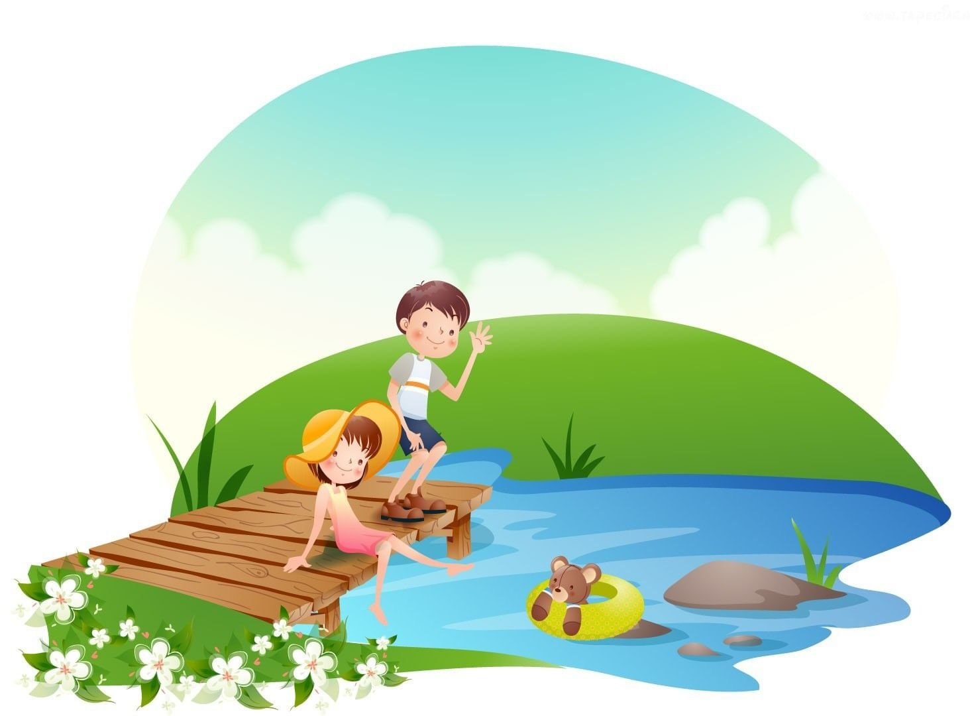
Басня «Пруд и река»

Slide 14
Про водоемы
Обучающий мультфильм
Правила поведения на водоемах

Slide 15
Вопросы для совместного обсуждения
Давай вспомним, какой водоем у нас рядом с
домом?
А какой водоем у нас на даче?
А помнишь, куда мы ездили летом ?
Какой там был водоем?
Правила для сохранения водоемов
Если мы приходим к водоему,
мы не должны никого обижать!
Нельзя засорять водоем,
кидать туда мусор, бумагу
Нельзя рвать растения водоемов
Обижать животных, обитателей водоемов
Оставлять мусор на берегу водоемов

Slide 16
Иногда люди поступают очень нехорошо и водоемы погибают
Послушай сказку
“Жило-было одно маленькое озеро. Вода в нём была прозрачная. Если посмотреть в него, можно увидеть, как резвятся рыбки – яркие, серебристые . Поэтому озеро называли Чистым.
Вокруг озера рос камыш высокий, стройный, красивый. Над камышом летали большие зеленоглазые стрекозы. Одна из них была очень весёлая и озорная.
Каждую весну на озеро прилетали прекрасные белые птицы – лебеди. Они вили в камышах гнездо, а летом в этом гнезде появлялись малыши-лебеди.
Глубоко на дне озера жил старый сом. Он был очень большой и умный. Он был очень большой и умный. Он всё знал. Озорные жители – рыбки, лебеди, стрекозы – уважали его.
Солнышко своими лучами согревало маленькое озеро. Все вокруг любили чистое озеро и заботились о нём.
Но вот однажды пришли к озеру нехорошие люди. Их сердце было закрыто на замок и никого не впускало. Эти люди решили, что Чистое озеро теперь принадлежит им. Они построили на берегу озера огромный дом. В этом доме никто не жил, у него была большая труба, а оттуда в Чистое озеро стекала грязь чёрная – чёрная.

Slide 17
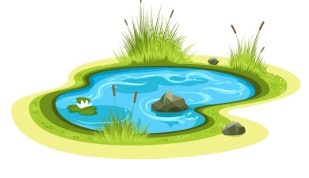
Маленькое Чистое озеро заболело – оно стало совсем чёрным. Думали-гадали друзья озера: что же делать, ведь злые люди совсем погубят его. Рассердился старый сом на этих людей, хлопнул по дну хвостом, поднялась большая волна и разрушила дом. Дом-то разрушила, да вся грязь от него и чернота попали в озеро. Поняли все обитатели озера, что без солнца не обойтись, не справиться с бедой.
Посылает солнышко свои лучики по всему миру: может, попадут они в добрые сердца людей, а они помогут озеру. И, правда, нашлись такие люди. Их сердца были открыты, пришли на помощь. Лебеди, стрекозы, сом, солнышко и добрые люди долго чистили озеро. Трудная была эта работа, но все вместе справились.
Стало маленькое озеро опять чистым. Друзья заботились о нём. Теперь рядом были добрые люди с открытыми сердцами. Они заботились об озере, оберегали его и любили все вокруг”.
Но это сказка.
Чтобы очистить воду водоема, надо построить очистные сооружения. От водоема вода поступает к станции по очистке воды, после того как вода очистилась на станции вода поступает в дом, а из дома, уже использованная вода поступает опять в станцию по очистке воды и попадает в водоем.

Slide 18
Реки, озера , пруды нужно беречь и тогда мы всегда сможем любоваться их красотой, отдыхать около водоема в жаркий день, купаться в реке и озере.
Вода освежает и закаляет нас ! Будем купаться в чистых и красивых водоемах! Никогда не будем засорять водоемы и обижать их обитателей ! И природа скажет нам СПАСИБО!!!

Slide 19
Филиал МБДОУ – детского сада комбинированного вида «Надежда» детский сад №461
Адрес издателя: 620135, г. Екатеринбург,
пр. Космонавтов, 74а
Телефон: 8(343)306-69-65 (67)
Автор-составитель: старший воспитатель
Леонова Дарья Викторовна
Сайт МБДОУ «Надежда»
Соц.сети:
VK МБДОУ «Надежда» VK филиала МБДОУ № 461

